Slide 1

2024년 5월 20일
Online Convolutional Re-parameterization (OREPA)
홍익대학교 컴퓨터공학과
C4110705 여인국

Slide 2
Contents
Reparameterization
OREPA

Slide 3
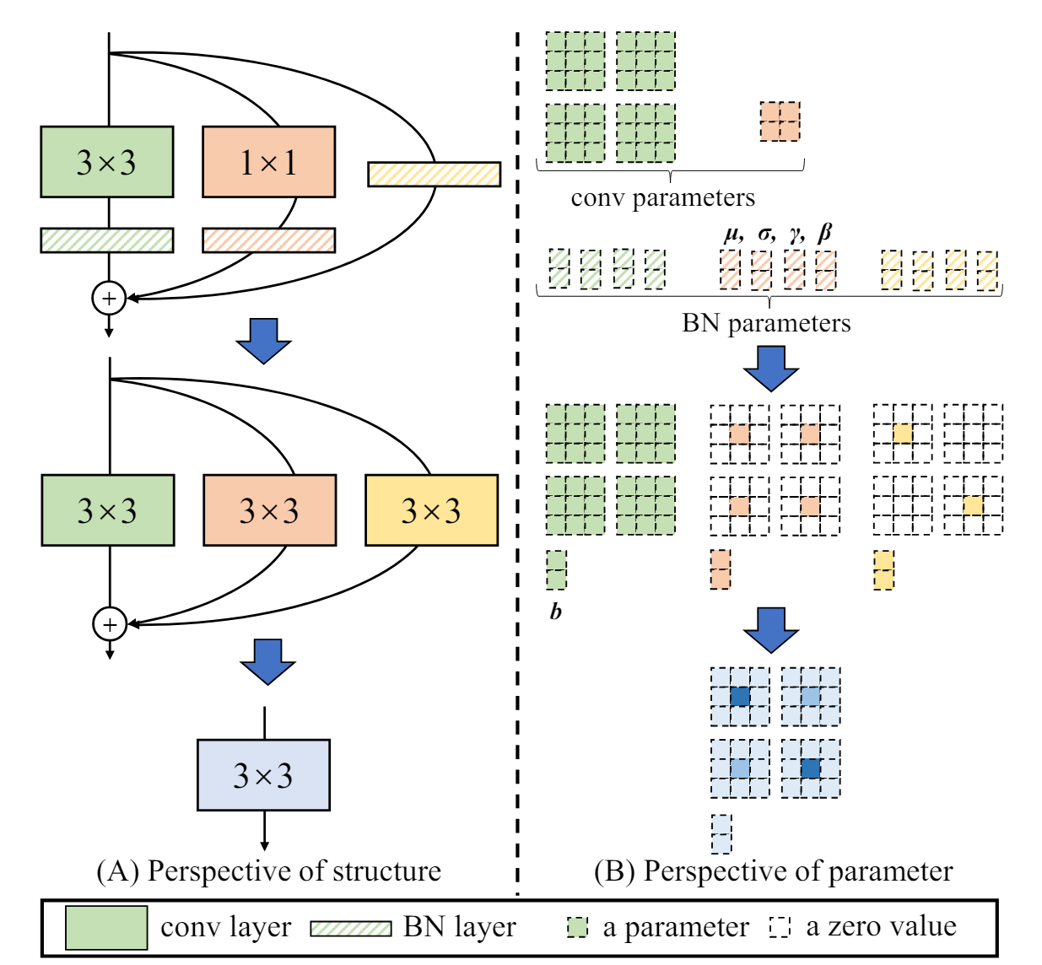
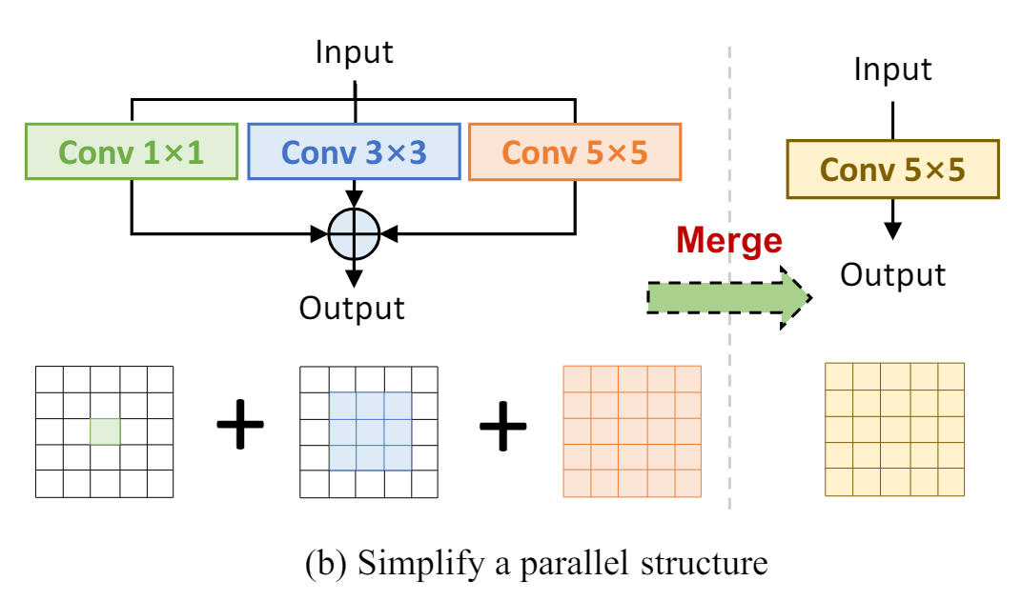

Reparameterization
In training
BN은 batch 단위로 평균과 분산을 구해서 정규화를 실행
In Inference
→ BN은 batch 단위가 아닌 하나의 Input에 대해서 과정을 실행 따라서, 이미 학습된 변수로 과정을 실행

Slide 4
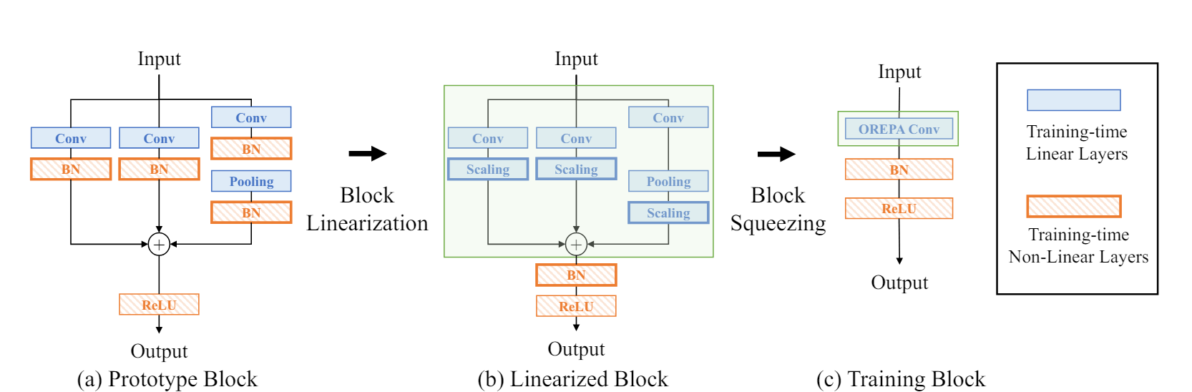
OREPA
(a) 기존 블록
Non-linear
(b) BN이 제거 및 Scaling 추가 블록
Linear
(c) Reparameterization 된 블록
하나의 Conv in training

Slide 5
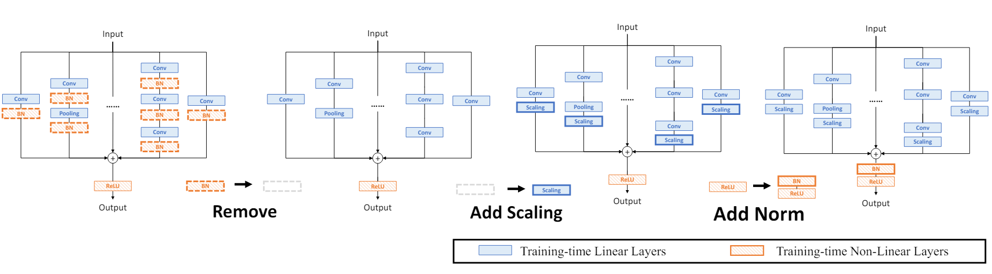
OREPA
Remove BNs
비선형인 BNs 제거
Add Scaling
완전한 BNs의 제거는 정확도를 하락, 학습 가능 변수 Scaling 추가
Add Norm
합쳐진 다음 부분에 BN 추가

Slide 6
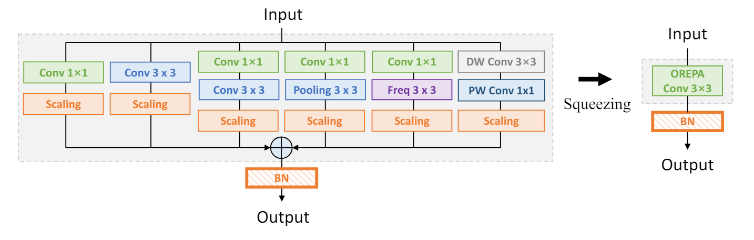
OREPA

Slide 7
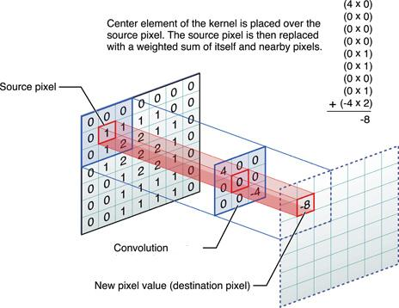
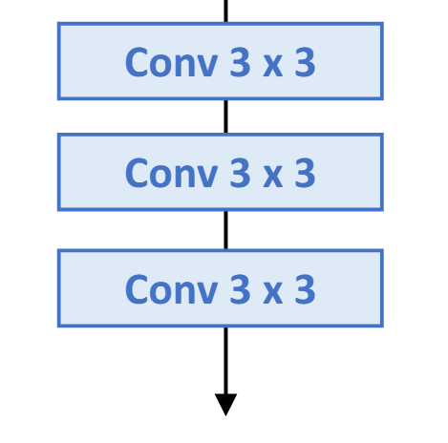
OREPA

Slide 8
OREPA
1 | 1 | 1 | 1 | 1 | 1 | 1
1 | 1 | 1 | 1 | 1 | 1 | 1
1 | 1 | 1 | 1 | 1 | 1 | 1
1 | 1 | 1 | 1 | 1 | 1 | 1
1 | 1 | 1 | 1 | 1 | 1 | 1
1 | 1 | 1 | 1 | 1 | 1 | 1
1 | 1 | 1 | 1 | 1 | 1 | 1
9 | 9 | 9 | 9 | 9
9 | 9 | 9 | 9 | 9
9 | 9 | 9 | 9 | 9
9 | 9 | 9 | 9 | 9
9 | 9 | 9 | 9 | 9
1 | 1 | 1
1 | 1 | 1
1 | 1 | 1
1 | 1 | 1
1 | 1 | 1
1 | 1 | 1
81 | 81 | 81
81 | 81 | 81
81 | 81 | 81
Input
Conv 3 x 3
Input_2
Conv 3 x 3
Output
1 | 1 | 1 | 1 | 1 | 1 | 1
1 | 1 | 1 | 1 | 1 | 1 | 1
1 | 1 | 1 | 1 | 1 | 1 | 1
1 | 1 | 1 | 1 | 1 | 1 | 1
1 | 1 | 1 | 1 | 1 | 1 | 1
1 | 1 | 1 | 1 | 1 | 1 | 1
1 | 1 | 1 | 1 | 1 | 1 | 1
1 | 1 | 1 | 1 | 1
1 | 1 | 1 | 1 | 1
1 | 1 | 1 | 1 | 1
1 | 1 | 1 | 1 | 1
1 | 1 | 1 | 1 | 1
25 | 25 | 25
25 | 25 | 25
25 | 25 | 25
3.24 | 3.24 | 3.24 | 3.24 | 3.24
3.24 | 3.24 | 3.24 | 3.24 | 3.24
3.24 | 3.24 | 3.24 | 3.24 | 3.24
3.24 | 3.24 | 3.24 | 3.24 | 3.24
3.24 | 3.24 | 3.24 | 3.24 | 3.24
Input
Conv 5 x 5
Output
81 / 25 = 3.24

Slide 9
OREPA
2 | 2 | 2 | 1 | 1 | 1 | 1
2 | 1 | 2 | 1 | 1 | 1 | 1
2 | 1 | 2 | 1 | 1 | 1 | 1
2 | 2 | 2 | 2 | 2 | 2 | 2
1 | 1 | 1 | 2 | 1 | 1 | 2
1 | 1 | 1 | 2 | 1 | 1 | 2
1 | 1 | 1 | 2 | 1 | 1 | 2
16 | 13 | 12 | 9 | 9
15 | 14 | 14 | 12 | 12
14 | 14 | 14 | 13 | 13
12 | 14 | 14 | 14 | 14
9 | 12 | 12 | 12 | 12
1 | 1 | 1
1 | 1 | 1
1 | 1 | 1
1 | 1 | 1
1 | 1 | 1
1 | 1 | 1
126 | 115 | 108
… | … | …
… | … | 118
Input
Conv 3 x 3
Input_2
Conv 3 x 3
Output
2 | 2 | 2 | 1 | 1 | 1 | 1
2 | 1 | 2 | 1 | 1 | 1 | 1
2 | 1 | 2 | 1 | 1 | 1 | 1
2 | 2 | 2 | 2 | 2 | 2 | 2
1 | 1 | 1 | 2 | 1 | 1 | 2
1 | 1 | 1 | 2 | 1 | 1 | 2
1 | 1 | 1 | 2 | 1 | 1 | 2
1 | 1 | 1 | 1 | 1
1 | 1 | 1 | 1 | 1
1 | 1 | 1 | 1 | 1
1 | 1 | 1 | 1 | 1
1 | 1 | 1 | 1 | 1
38 | 35 | 35
36 | 34 | 35
35 | 34 | 37
Input
Conv 5 x 5
Output

Slide 10



OREPA
- 초기 값이 다른 경우
- 초기 값이 같은 경우
3 x 3
3 x 3
$$⋯$$
3 x 3
3 x 3
3 x 3
$$⋯$$
3 x 3
손
머리
발
$$a_{1}$$ | $$a_{2}$$ | $$a_{3}$$
$$a_{4}$$ | $$a_{5}$$ | $$a_{6}$$
$$a_{7}$$ | $$a_{8}$$ | $$a_{9}$$
$$×n$$ | $$×n$$ | $$×n$$
$$×n$$ | $$×n$$ | $$×n$$
$$×n$$ | $$×n$$ | $$×n$$

Slide 11
감사합니다

